Slide 1
Программы, укрепляющие жизнестойкость детей и подростков в семье и школе
Августовская конференция
«Целостное развитие ребенка: благоприятная среда в школе, семье и обществе»
Аманова Ж.Ш.– старший менеджер Департамента корпоративной коммуникации.
Астана 2018

Slide 2

ПОДРОСТКОВЫЙ ВОЗРАСТ
Период взросления и развития человека, который наступает после детства и продолжается вплоть до полового созревания, в возрасте от 10 до 19 лет
Он представляет собой один из важнейших переходных периодов в жизни человека
Это время, необходимое для того, чтобы расширить знания и навыки, а также научиться управлять эмоциями и взаимоотношениями и приобрести качества и способности, которые будут важными для наслаждения годами юности и принятия роли взрослого
(ВОЗ, здоровье подростков мира: Второй шанс во втором десятилетии)

Slide 3
Основные цели, связанные с развитием
Навыки, необходимые для саморегуляции эмоций и поведения:
  Социальные и эмоциональные навыки для установления устойчивых отношений
  Восприимчивость к чувствам и потребностям других людей
  Разрешение конфликтов
  Просоциальные навыки
  Контроль над побуждениями

Slide 4
Факторы уязвимости и устойчивости
Расширенные связи с людьми и организациями, с которыми подросток не сталкивался в детстве
Под воздействием новых идей и опытов время «примерить на себя» роли и обязанности взрослого человека
Время, когда в мозге подростка происходят значительные изменения > создает благоприятные возможности для принятия плохо обдуманных решений > участия в потенциально опасных моделях поведения (рискованное сексуальное поведение, курение и распитие спиртных напитков, рискованная манера вождения автомобиля и употребление наркотиков)

Slide 5
Факторы уязвимости и устойчивости
Злоупотребление психоактивными веществами и девиантное поведение сверстников, а также неприятие со стороны сверстников являются существенными факторами воздействия на «здоровое» поведение (хотя влияние родителей все еще остается значительным).
Здравое отношение к психоактивным веществам и безопасные социальные нормативные убеждения также являются важными факторами защиты от наркотиков.
Хорошие социальные навыки и крепкое психическое и эмоциональное здоровье остаются ключевыми защитными факторами на протяжении всего периода подросткового возраста.
Это время характеризуется «гибкостью и податливостью» мозга подростка: важный период развития, когда интервенции могут усилить или изменить прежний опыт.

Slide 6

Факторы риска влияющие на развитие учащихся НИШ
На этапе перехода в Интеллектуальную школу некоторые учащиеся переживают «пик» острого кризиса, вызванного стыком кризиса подросткового возраста, сменой места учебы, проживания, актуализацией детских психологических травм, а также кризисами утраты и разлуки, связанных с семейной ситуацией.

Slide 7
Профилактика
Школы являются одними из самых важных учреждений для укрепления здоровья и профилактических вмешательств для молодежи”
ВОЗ, 2004
Школа это …
… место, в котором подростки проводят большую часть времени своего бодрствования вне дома
… привилегированное учреждение, в котором развивают личностные навыки и здоровый образ жизни
… знакомая обстановка, в которой можно обсудить важные вопросы
… лучшее место для вмешательств, направленных на укрепление психического здоровья и раннего выявления уязвимых подростков

Slide 8
Жизнестойкость
Жизнестойкость характеризует меру способности личности выдерживать стрессовую ситуацию, сохраняя внутреннюю сбалансированность и не снижая успешности деятельности. Д. А. Леонтьев
Как развить в себе жизнестойкость
Жизнестойкость – это не столько физическая выносливость человека, сколько нравственная категория, определяющая способ взаимодействия человека с миром. Жизнестойкость лучше всего воспитывать с детства.
Семейное воспитание. Приучая детей самостоятельно принимать решения, не бояться ошибок, но бояться бездействия – родители воспитывают в них жизнестойкость.
Обучение. Жизнестойкость предполагает глубокое понимание жизненных процессов; без серьезной базы знаний это не представляется возможным.
Оптимистичный взгляд на жизнь. Стараясь в любой ситуации находить плюсы, не впадая в уныние и отчаяние, человек воспитывает в себе жизнестойкость.
Благотворительность. Помогая людям, которые попали сложные жизненные ситуации, человек начинает более осознавать собственные возможности, а значит, становится более жизнестойким.
Самосовершенствование. Избавляясь от слабости, уныния, безынициативности – человек воспитывает в себе жизнестойкость

Slide 9
Программы Семья и школа вместе
(Families and Schools Together (FAST))
Программа FAST была разработана в 1988 году доктором Линн Макдональд, профессором исследований в области социальной работы, университет Миддлсекс, Лондон, Великобритания, и получила многочисленные премии и награды многих организаций, включая Организацию Объединенных Наций (2010), в качестве семейной программы по формированию навыков
Программа FAST в начальной школе, осуществляемая в течение восьми недель, основана на доказательных данных и является многосемейной групповой программой для создания защитных факторов с целью повышения жизнестойкости детей в стрессовых ситуациях.
Исследование показывает, что отношение поддержки между семьями и школой снижают вероятность неуспеваемости в школе, злоупотребления наркотиками и алкоголем, преступности среди несовершеннолетних, антиобщественного поведения, жестокого обращения и пренебрежительного отношения к детям, а также уменьшают случаи возникновения проблем с психическим здоровьем.
При поддержке UNODC (Управление Организации Объединенных Наций по наркотикам и преступности) в Казахстане подготовку тренеров проводила основатель программы Линн Макдональд.
Пилотное внедрение и адаптация программы Семья и школа вместе (Families and Schools Together (FAST)) для детей начальной школы и их родителей) проходило в городах Казахстана: г. Павлодар, г. Шымкент, г. Астана, г. Алматы в 2009-2012 г
Материалы программы переведены и адаптированы на казахский язык.

Slide 10
Программа «Крепкая семья» для детей 10-14 лет
Программа «Крепкая семья» для детей 10-14 лет (Великобритания) была создана Школой здоровья и социального благополучия при университете Оксфорд Брукс, Великобритания.
При поддержке UNODC (Управление Организации Объединенных Наций по наркотикам и преступности) в Казахстане подготовку тренеров по программе «Крепкая семья» проводили: Дебби Ален, доктор философии, старший преподаватель университета Оксфорд Брукс, Линдси Кумбс, старший преподаватель университета Оксфорд Брукс.
Пилотное внедрение и адаптация программы Крепкая семья (SFP 10-14) для детей среднего возраста и их родителей в РК проходило в городе Павлодар в 5-и школах в 2016-2018г.
Материалы программы переведены и адаптированы на казахский язык.

Slide 11
Программа превенции суицида (для подростков старшего возраста 14-17 лет)
Программа спасения и укрепления жизни молодых людей в Европе (SEYLE) 2009-2011.
Рандомизированное контролируемое исследование по укреплению психического здоровья и мероприятия по предупреждению суицида, которые проводились в реальных условиях европейских школ
Обучение в Казахстане проводили: Владимир Карли, доктор медицины, психиатр, профессор, старший преподаватель Национального центра исследования суицида и предотвращения ухудшения психического здоровья. Каролинский институт, Стокгольм, Швеция. Со-директор ВОЗ, центра по исследованию, практическому обучению и разработке методики профилактики самоубийств.
Марко Саркьяпоне, профессор, доктор медицины, психиатр. Руководитель секции суицидологии Европейской Психиатрической Ассоциации (EPA).
Пилотное внедрение и адаптация программы превенции суицида при поддержке Детского фонда ООН в Казахстане (UNICEF) прошло в Кызылординской, Мангыстауской областях (2015-2017г).
Материалы программы переведены и адаптированы на казахский язык.

Slide 12
Программы по развитию навыков семейной жизни.
Программа превенции суицида
Семья и школа вместе (Families and Schools Together (FAST)) для детей начальной школы и их родителей)
Крепкая семья (SFP 10-14)
для детей среднего возраста и их родителей
Программа превенции суицида
для подростков старшего возраста 14-17 лет
8-ми недельная программа
Цель программы:
-выстраивание защитных факторов для ребенка;
-поддержка родителей и усиление родительской позиции;
- снижение риска повседневного стресса в школе и семье;
-снижение рисковых моделей поведения.
7-ми недельная программа
Цель программы:
-уменьшить число семейных факторов, вызывающих отклонения в поведении подростков;
-способствовать развитию хороших отношений между подростками и их родителями/опекунами;
-профилактика рисковых моделей поведения
3-х компонентная программа
Цель программы:
-выявление группы высокого риска;
-повышение осведомленности подростков о психическом здоровье;
-обучение «вахтеров суицида».

Slide 13
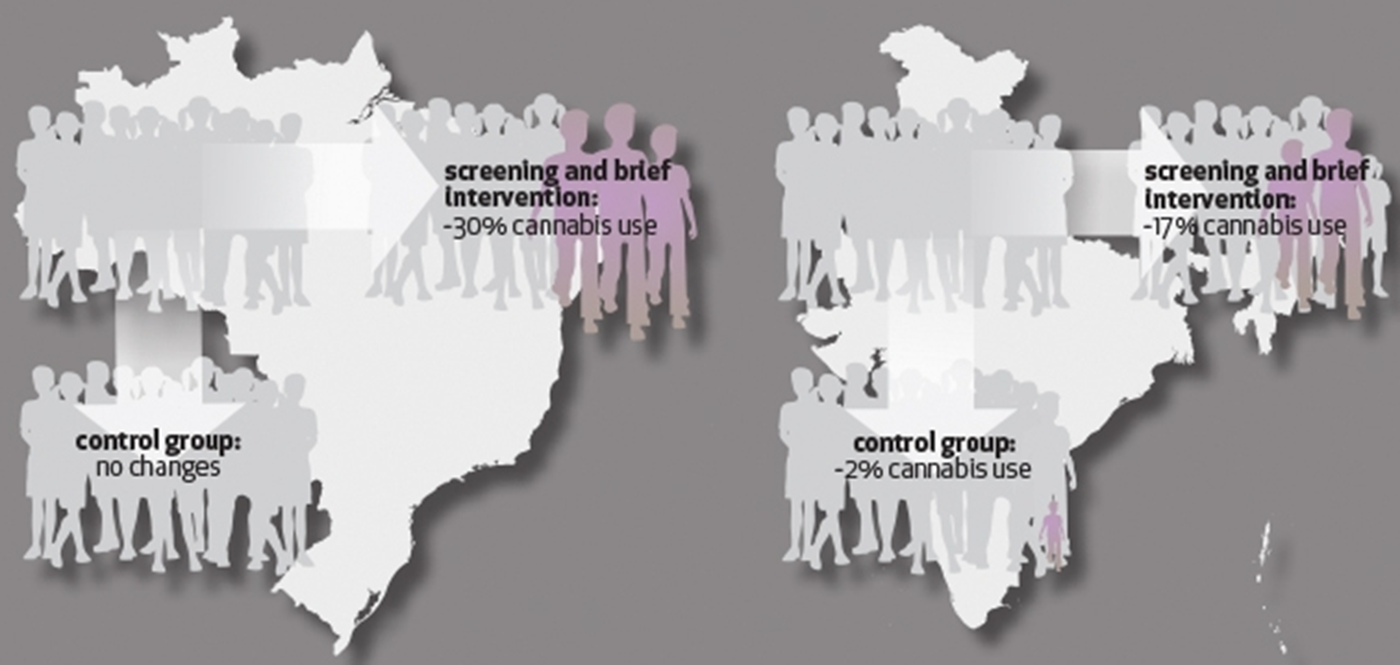
Характеристики научно-обоснованных стратегий, связанных с положительными конечными результатами

Slide 14
Здоровье
Как физическое, так и психическое здоровье детей непосредственно связано с качеством получаемого ими родительского воспитания. Программы развития родительских навыков позитивно воздействуют на практику правильного родительского воспитания, приводя к созданию более благоприятной среды для роста и развития детей (Knerr 2013, Cooper 2009, Rahman 2009).
Исследования показывают, что такие программы положительно влияют на душевное спокойствие и развитие детей.

Slide 15
Здоровье
Итоги работы с родителями:
Снижение стресса у родителей (Tripple P, FAST, SFP)
Итоги работы с детьми:
Снижение тревожности (FAST)
Снижение проблем интернализации (SFP)

Slide 16
Насилие
Насилие является основной причиной смертности людей всего мира в возрасте от 15 до 44 лет (ВОЗ 2010 г.).
В ряде докладов ВОЗ по предупреждению насилия и травматизма, в частности, в докладе под названием «Предупреждение насилия: доказательная база» отмечается, что одна из семи основных стратегий предотвращения межличностного и целенаправленного насилия состоит в «усилении безопасных, стабильных и заботливых отношений между детьми и их родителями и опекунами» (ВОЗ 2010).
Несколько исследований показали, что программы по развитию родительских навыков оказывают воздействие, в частности, на следующие типы межличностного насилия:
  насилие среди молодежи (Dumas 2011)
  снижение и предотвращение агрессии у детей (Love 2005, Miller 2009)
  жестокое обращение с детьми (MacLeod 2000, MacMillan 2008, Olds 2007, Prinz 2009),

Slide 17
Насилие
Итоги работы с детьми:
    Снижение агрессии у детей и проблем с поведением дома в школе (Incredible Years, Al’s Pal)
    Улучшение поведения детей, снижение явной и скрытой агрессии и кондуктивного (антисоциальное) расстройства (SFP, First Step to Success)
    Снижение противоправного поведения (FAST)
    Снижение вербальной и физической агрессии (Al’s Pal).
Итоги работы с семьями:
  Снижение принудительного и усиление позитивного родительского воспитания (Tripple P, Incredible Years, SFP)
  Снижение конфликтов в семье (Tripple P, FAST, Positive Action)

Slide 18
Образование
Обучение навыкам семейной жизни и родительским навыкам следует рассматривать как один из важных элементов позитивного развития и академических достижений учащихся. (Biglan et al, Elias et al 1997, Zins, 2004)
Многочисленные исследования поддерживают важную роль родителей, семьи и общества в определении академической успешности подростков в школе (Combes et al., 2012)
  Родители, развивающие положительные социальные цели у детей, сильную привязанность к школе и учебе, напрямую способствуют их академическим успехам (Denham & Weissberg, 2003)
  Существует эмпирическое обоснование взаимосвязи между специальным обучением в вопросах семьи и академическим успехом среди населения (Spoth et al., 2008)

Slide 19
Образование
Итоги работы с родителями:
Улучшение отношений родителей-учителей (Incredible Years)
Улучшение использования стратегий позитивного и снижение негативного управления классом (Incredible Years)
Более активное вовлечение родителей в дела школы (FAST)
Итоги работы с детьми:
Активное вовлечение в классные меропрятия (Incredible Years, Al’s Pals)
Улучшение подготовки к школе (Incredible Years, Parents as teachers)
Улучшение оценок в школе и академических успехов (SFP, Al’s Pals)
Улучшение поведения в школе (FAST)

Slide 20
Воздержание от сомнительных половых связей
Половая активность в подростковый период представляет серьезную угрозу для здоровья молодых людей и имеет длительные последствия. Ранняя половая активность может сопровождаться повышенным риском заболеваний, передающихся половым путем, снижением психологического и эмоционального благополучия, низкими учебными достижениями, подростковой беременностью и рождением ребенка вне брака.
Расширенный доступ к информации о контроле рождаемости и воздержании показал увеличение надлежащего использования противозачаточных средств и замедление первого сексуального опыта среди несовершеннолетних. Это, естественно, влияет на количество подростков, подвергшихся заболеваниям, передаваемым половым путем. Статистические данные в настоящее время составляют 1 случай у 4 сексуально активных подростков в США в год и 4 случая у 10 девушек, забеременевших в возрасте моложе 20 лет. (AAP)
Родители, обсуждающие такие темы со своими детьми, увеличивают вероятность того, что их ребенок будет практиковать безопасный секс либо не начинать половую жизнь вообще, до более позднего этапа своей жизни. (Stauve, 2005.)
.

Slide 21
Воздержание от сомнительных половых связей
Рандомизированное исследование, проведенное в течение 2 лет по эффективности обучения родительским навыкам в сексуальной безопасности и активности показывает, что родители, которые прошли курс, были намного успешными в решении проблем, связанных с рискованным сексуальным поведением подростка, чем контрольные группы. (O’Donnel et al., 2005)
Программы воспитания, сосредоточенные на коммуникации, показали многообещающие результаты в этой области. В то время как не было доказательства прямого соотношения между обучением родителей и уменьшением половой активности, результаты показывают увеличение практики безопасного секса и использования противозачаточных средств среди молодежи. (Wight, Фуллертон, 2013)
.

Slide 22
Об употреблении наркотиков
Программы по развитию навыков семейной жизни почти в три раза эффективнее обучения жизненным навыкам в школах в целях профилактики наркомании.
Научные данные говорят о том, что из каждых девяти людей, посетивших научно обоснованные программы обучения навыкам семейной жизни, лишь один человек начал употреблять наркотики спустя четыре года после реализации программы (Foxcroft et al., 2005).

Slide 23

Программа превенции суицида

Slide 24

Суицид в подростковом возрасте
Каждый год 1 из 5 подростков думает о совершении суицида
Почти 5% 15-летних подростков предпринимали попытку покончить жизнь суицидом в течение своей жизни
В классе, состоящем из 25 учеников, по крайней мере, пятеро серьезно задумывались о самоубийстве, и, по крайне мере, один пытался покончить с собой (в течение жизни).

Slide 25
молодые люди в казахстане
«Исследование распространенности, глубинных причин и факторов риска и защиты в суицида и суицидальных попыток в Казахстане» (3000 учащихся средних школ в возрасте 15-19 лет), показало, что:
1,5% учеников, участвовавших в исследовании, совершили попытку суицида в течение двух недель до проведения исследования
У 2,5% учеников, участвовавших в исследовании, было серьезное суицидального мышление в течение двух недель до проведения исследования
Исследование можно скачать на сайте ЮНИСЕФ Казахстан: www.unicef.kz

Slide 26
Программа превенции суицида
Программа будет направлена на улучшение психического здоровья подростков и на профилактику саморазрушающего поведения посредством проведения 3 различных мер:
1. Программа повышения осведомленности учащихся
2. Обучение персонала школы (обучение «вахтеров» суицида)
3. Выявление учеников, находящихся в группе повышенного риска саморазрушающего поведения

Slide 27
ПРОГРАММА ПРОФИЛАКТИКИ СУИЦИДА
Программа повышения осведомленности подростков
Обучение персонала школ / колледжей
Выявление учащихся группы высокого риска
Универсальные меры
Селективные меры
Индивидуально показанные меры

Slide 28
Программа повышения осведомленности учащихся
Серия из трех семинаров, проводимых в классе обученными психологами школ и нацеленных на повышение уровня осведомленности учащихся о психическом здоровье, на развитие их навыков решения проблем и на поощрение поиска психологической поддержки, когда в этом возникает необходимость.
Три семинара будут проведены следуя презентации в формате Power Point (Презентация для подростков).
Каждый ученик получит также брошюру, резюмирующую содержание семинаров, включая информацию о том, как получить помощь (Брошюра для подростков «Повлияй на свое настроение»).
Такая же информация будет представлена посредством шести плакатов, которые будут размещены на стене классной комнаты (Плакаты для подростков).

Slide 29
Мульти-модальный подход
Участие подростков
Брошюра
Плакаты
Лекции
Notes:
Раздатка будет к обеду

Slide 30
БРОШЮРА ДЛЯ ПОДРОСТКОВ
Повлияй на свое настроение и улучши его
Notes:
The booklet and the posters contain age-appropriate information describing the topics of the programme and information about where to seek help in case of need, so functioning as a reference for the participants.
The booklet will be given to the adolescents during the first workshop and they will keep it.

Slide 31
ПЛАКАТЫ
Notes:
six posters reassuming booklet’s information about mental health to be placed on the wall of each classroom
The posters will be on the wall of each classroom where the programme will be delivered and will remain there for the whole duration of the programme

Slide 32

Обучение персонала школы
(обучение «вахтеров» суицида)
Семинар с участием персонала школ, нацеленный на обучение как распознавать учеников, находящихся в тяжелой жизненной ситуации или тех, кто может находиться в группе повышенного риска саморазрушающего поведения, и как предоставить им необходимую поддержку, чтобы убедить их обратиться за помощью.
Семинары будут проведены подготовленными психологами школ с использованием презентации в формате Power Point (Презентация для персонала школ).
Персонал школ получат информационный буклет, резюмирующий содержание семинара и содержащий контактную информацию о службах психического здоровья и других организациях, которые могут предложить профессиональную помощь, необходимую подросткам группы риска (Буклет для персонала школ).

Slide 33
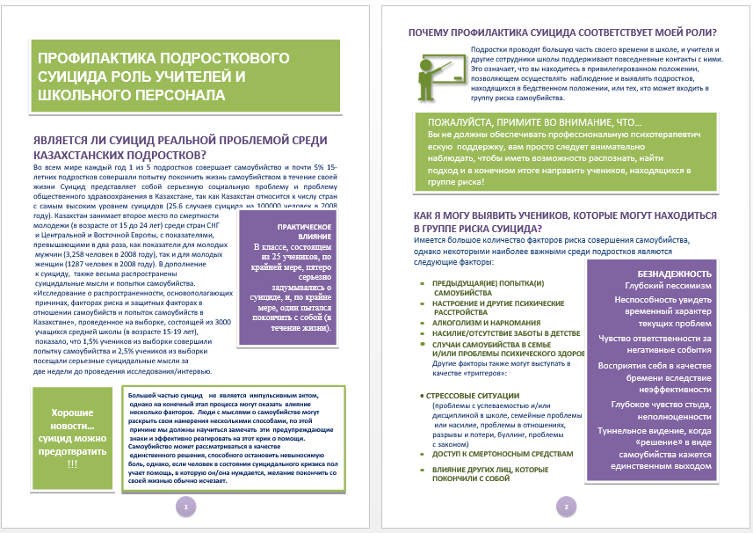

МАТЕРИАЛЫ
Обучение вахтеров суицида
Стандартная презентация PowerPoint
Информационный буклет для сотрудников школ

Slide 34

Выявление учеников, находящихся в группе повышенного риска саморазрушающего поведения
Раннее выявление учащихся, находящихся в состоянии психологического стресса и группе повышенного риска саморазрушающего поведения посредством заполнения опросника (Опросник для учащихся).
На основе результатов вопросника, ученикам с высоким уровнем суицидального мышления, депрессии и/или с другими психологическими проблемами будет предложено пройти полуструктурированное интервью с психологом школы. Если в результате этого интервью выяснится, что ребенок нуждается в дополнительной помощи, психолог информирует родителей о необходимости обращения к специалисту здравоохранения.

Slide 35
Обучающая программа для психологов школ.
Психолог школы является ключевым лицом для реализации программы превенции суицида в образовательных учреждениях.
Для обеспечения качественного внедрения программы превенции в школе разработана программа обучения для психологов.

Slide 36

Рентабельность программ
С практической точки зрения, отсутствие таких научно обоснованных мероприятий влечет за собой растрату денежных средств, выделенных в качестве инвестиций из части ресурсов, с целью борьбы с проблемами при отсутствия такого рода мероприятий.

Slide 37
Спасибо за внимание!!!

